Slide 1

CHÀO MỪNG CÁC EM ĐẾN VỚI TIẾT HỌC

Slide 2

THỰC HÀNH LẮP GHÉP, XẾP HÌNH KHỐI

Slide 3



Tiết 2

Slide 4


4
Sử dụng các khối lập phương, khối hộp chữ nhật, khối trụ, khối cầu để xếp hình em thích

Slide 5
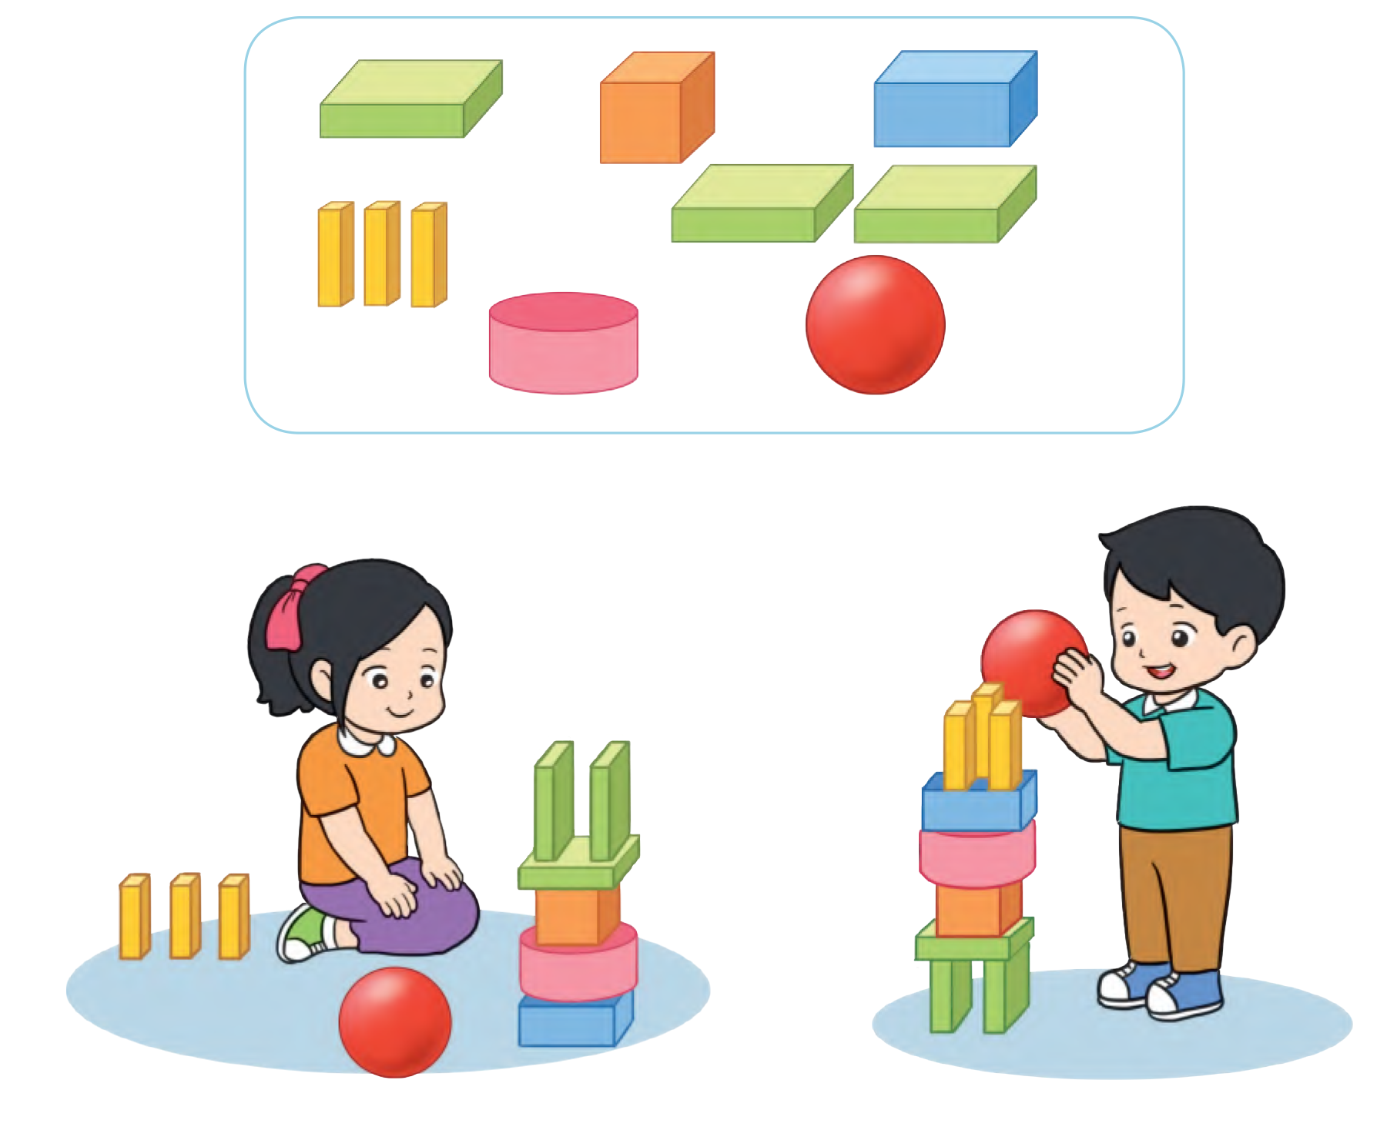
5
Dùng các khối sau để xếp hình và xem ai xếp được cao hơn, vững chắc hơn.

Slide 6

CỦNG CỐ - DẶN DÒ

Slide 7


THANK YOU
Tạm biệt và hẹn gặp lại

